Slide 1
赛道一: 医学影像报告异常检测 别再卷了

Slide 2

1
团队背景和成员简介
2
赛题解读和数据分析
3
整体设计
4
创新和落地
5
方案总结
Notes:
下面由我将从这五个方面分享我们队此次比赛的思路。

Slide 3
1
团队背景和成员简介
2
赛题解读和数据分析
3
整体设计
4
创新和落地
5
方案总结
Notes:
下面由我将从这五个方面分享我们队此次比赛的思路。

Slide 4
1
团队背景和成员简介
2
赛题解读和数据分析
3
整体设计
4
创新和落地
5
方案总结
Notes:
下面由我将从这五个方面分享我们队此次比赛的思路。

Slide 5
赛题解读和数据分析
赛题解读
提供：CT影像描述文本
样例：右下肺野见小结节样影与软组织肿块影
患病区域
诊断类型
需求：判断身体若干目标区域是否有异常以及异常类型
多标签
不同区域
不同类型
One-Hot二分类
NLU 自然语言理解，多标签 && 二分类
Notes:
正确认识赛题可以帮助我们快速找到解决问题的方法，提升解决问题的效率。通过观察赛题，我们确定了这是自然语言处理中的自然语言理解问题，并明确我们的任务是进行多标签分类，每一个标签都当做0/1的二分类。

Slide 6
赛题解读和数据分析
赛题解读
赛题数据
列名 | 类型 | 示例
report_ID | int | 1
description | 文本，脱敏 | 101 47 12 66 74 90 0 411 234 79
label | 区域ID，类型ID | 3 4, 0 2
数据类型：脱敏数据，无明文
if pretrain:
Train from scratch!
评估方式：mlogloss
针 对 脱 敏 数 据 的 分 类 问 题
Notes:
在明确了目标之后，通过观察数据发现提供的训练数据和标签均为脱敏数据，这就意味着如果使用预训练模型就要从头开始进行预训练、不能直接调用开源权重做下游任务；在这里评估方式采用mlogloss；通过解读赛题，我们明确了这个一个关于脱敏数据的分类问题。

Slide 7
赛题解读和数据分析
数据分析
&
PCA降至二维可视化
训练集和测试集同分布
Notes:
接下来进行数据分析。首先采用PCA降维技术可视化训练集和A榜测试集的分布情况，从图中可以看出训练集和测试集满足同分布

Slide 8
赛题解读和数据分析
数据分析
&
Min: 4 Max: 104 Mean: 41
Min: 4 Max: 102 Mean: 40
Notes:
接下来统计句子长度，观察训练集和测试集的直方图可以进一步确认数据满足同分布，同时可以看到它们的统计数据也基本一致。此外，可以发现训练集和测试集的词编码均为从0~857，也就是说词典大小为858.

Slide 9
赛题解读和数据分析
数据分析
编码：0~857 vocab_size=858
Notes:
然后是词频统计，在这里分别给出训练集和测试集中出现频率最高的五个词，可以看到693和328在训练集和测试集中出现的频率均为最高和次高，通过与网上可获得的CT影像诊断报告对比，可以推测这两个词分别代表逗号和句号，属于无有效信息的停用词，可以考虑在后面模型训练中去除这两个停用词。

Slide 10
1
团队背景和成员简介
2
赛题解读和数据分析
3
整体设计
4
创新和落地
5
方案总结
Notes:
下面由我将从这五个方面分享我们队此次比赛的思路。

Slide 11
整体设计
初赛-模型算法
Normandy: NEZHA, LOng ShoRt-Term Memory, Hierarchical Attention Networks and Deep PYramid Convolutional Neural Networks
Train
LSTM
Input
Preprocess
One-Hot
DPCNN
Tricks
Ensemble
Output
Data
FGM
Stop Words
HAN
Warm Up
Cosine Decay
NEZHA
诺 曼 底
Notes:
这是我们初赛时的整体方案，首先对训练集标签进行one-hot编码，并去除CT描述文本中的停用词，完成数据处理；然后分别使用循环神经网络LSTM、卷积神经网络DPCNN及迭代神经网络HAN这三种有较大结构差异的基础模型和NEZHA这一预训练模型进行训练，在训练过程中我们主要使用的tricks是FGM这一对抗训练方法和结合warm up的余弦退火调整学习率，完成训练对测试集进行预测后，使用加权平均的方法融合不同模型的预测结果，得到最终输出。将初赛所使用的模型放在一起，就是我们初赛的完整方案——诺曼底。

Slide 12
整体设计
数据划分
训
练
集
train
train
train
train
validation
train
train
train
validation
train
train
train
validation
train
train
train
validation
train
train
train
validation
train
train
train
train
测试集
prediction
prediction
prediction
prediction
prediction
result
分层采样+K折交叉验证
Notes:
数据的合理划分能够促进神经网络的集成，提升预测精度。在这里我们选择分层采样确保样本比例均衡，同时采用K折交叉验证保证划分的训练集和测试集同分布。

Slide 13
整体设计
初赛-成绩
NEZHA
HAN
Rank: 18
去停用词
DPCNN
Rank: 30
Bi-LSTM
+
Attention
LSTM
Rank: 70
Notes:
这是我们在比赛过程中的实际模型训练过程，最早使用LSTM，后来改进LSTM使用双向LSTM加注意力机制的模型，在此基础上又使用了DPCNN、数据处理中去掉停用词、使用HAN模型，并将这三个基础模型的结果进行加权融合，初赛的成绩便从最早的70名跃升到30名，最后训练了NEZHA，并将这一预训练模型与之前的基础模型进行融合，也就得到了我们初赛的最终排名——第18名

Slide 14
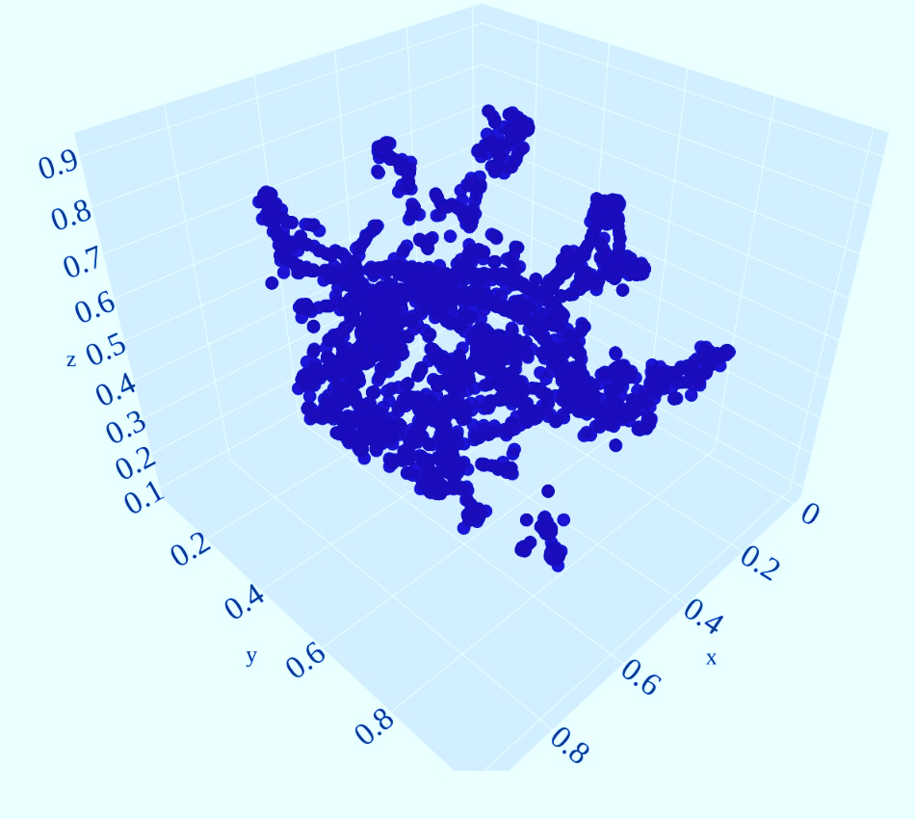
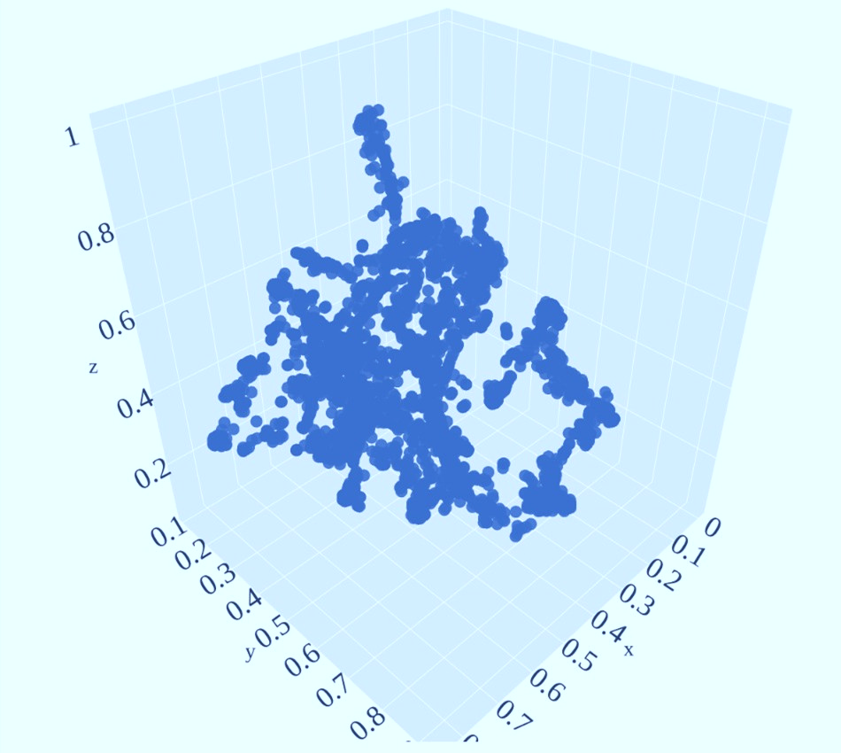
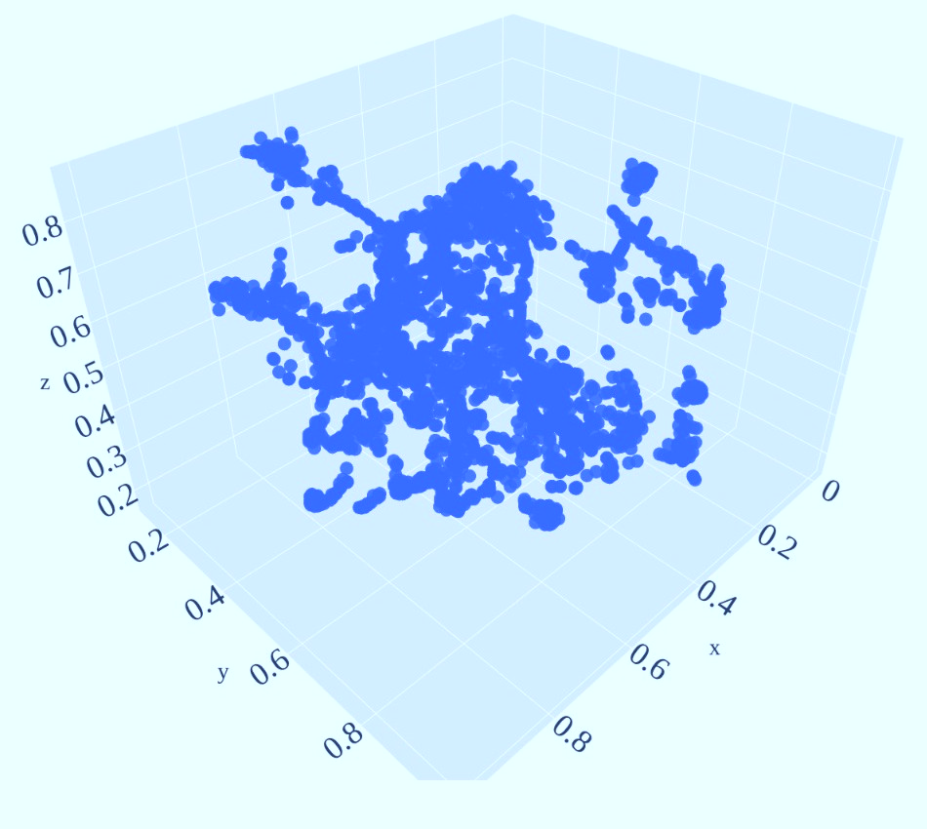
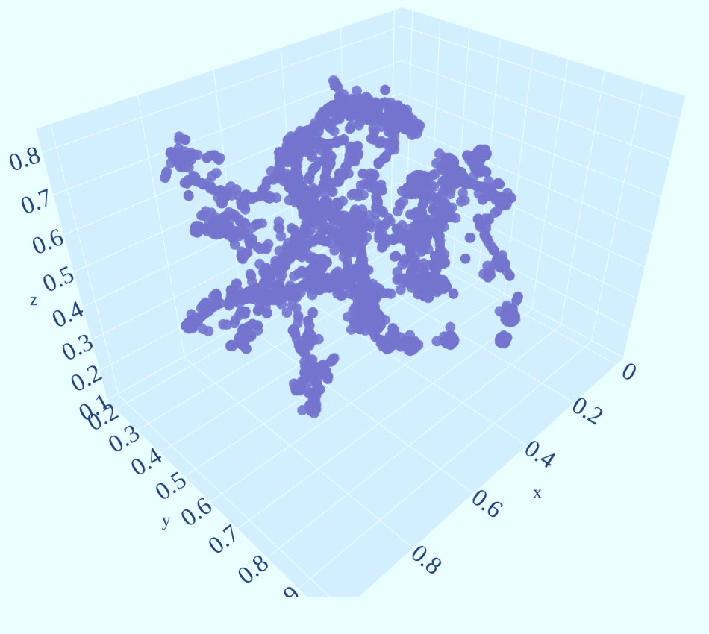
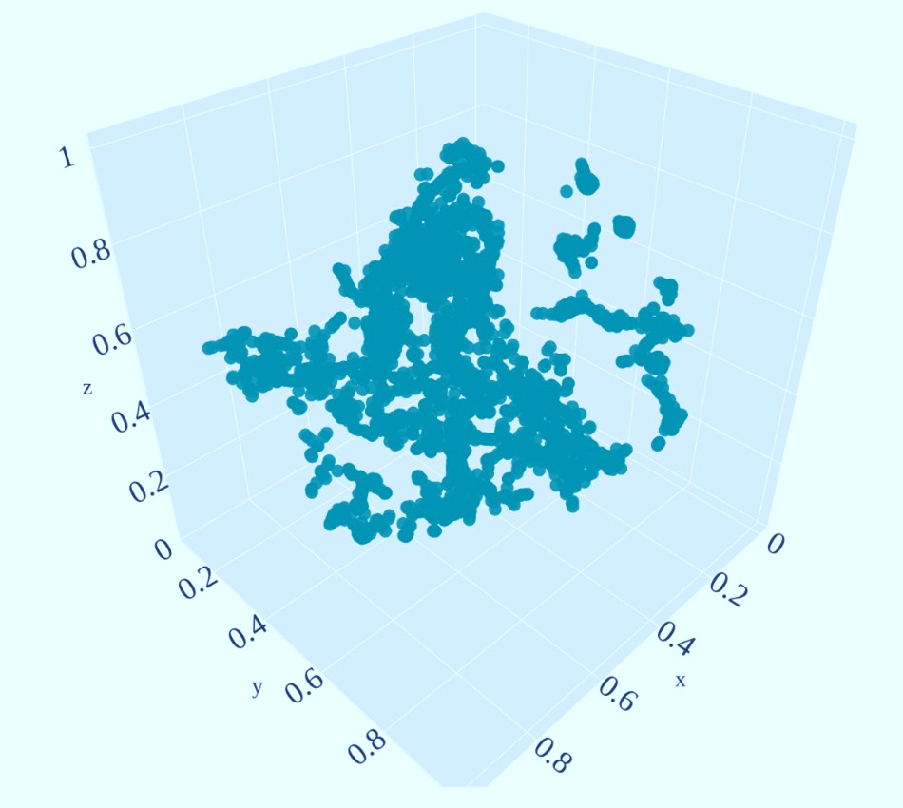
整体设计
结果可视化
DPCNN
LSTM
merge
HAN
NEZHA
Notes:
为什么融合这么有效呢？本赛题的数据量有限，而每个模型可以学到不同的特征，这里是我们对每个不同模型和融合结果做的三维图，可以看到单个模型的结果各不相同，而融合的结果则结合了这些模型的特点。

Slide 15
整体设计
复赛-模型算法
Noah’s Ark: NEZHA Trained JOintly and SepArately with HAN, LSTM and
Deep PyrAmid Convolutional NeuRal NetworKs
Train
Strategy
LSTM
Preprocess
Input
17-dim
12-dim
DPCNN
One-Hot
Tricks
Ensemble
Output
Data
HAN
FGM
Stop Words
Warm Up
Cosine Decay
29-dim
NEZHA
诺 亚 方 舟
Notes:
复赛与初赛最大的不同在于，除了需要对初赛要求的17个区域进行异常概率预测外，还需要预测12个异常类型的概率。因此我们在复赛继续沿用初赛的模型方案，但在训练策略上有所调整，这29维可以分为17维和12维分别进行训练并预测，也可以对这29维一起进行训练预测，也就是分开训练和联合训练的策略。将本方案所使用的模型及策略放一起就是我们复赛的完整方案——诺亚方舟。

Slide 16
整体设计
复赛-基础模型
加权集成
HAN
Notes:
在复赛初期对基础模型分别使用了分开训练和联合训练的策略，考虑到时间问题，对基础模型只保留了分开训练.通过对三个模型的不断调整并加权融合，就得到了这个成绩。

Slide 17
整体设计
复赛-NEZHA
加权集成
Warm Up
余弦退火
FGM对抗训练
分开训练
联合训练
Notes:
对NEZHA则同时使用了联合训练和分开训练的策略，并使用了FGM对抗训练，结合warm up的余弦退火学习率调整，提升训练效果，这在成绩上有所体现，最后对联合训练和分开训练的结果进行加权融合。

Slide 18
整体设计
NEZHA训练策略
模型 | 策略 | 任务1得分 | 任务2得分 | 总得分 | 任务gap
NEZHA | 联合训练 | 0.9257 | 0.9142 | 0.9212 | 0.0115
NEZHA | 分开训练 | 0.9326 | 0.9302 | 0.9316 | 0.0024
使用分开训练总得分上升，两个任务的得分差距缩小

Slide 19
整体设计
复赛-最终方案
Noah’s Ark
Score: 0.9425
Rank: 3
NEZHA
Basic Models
0.8
0.2
Separate NEZHA
Joint NEZHA
HAN
DPCNN
LSTM
0.8
0.2
0.5
0.3
0.2
Notes:
最后，对预训练模型NEZHA和基础模型选择合适的权重，也就得到了我们的最终方案，并取得了复赛最终第三名的成绩。

Slide 20
1
团队背景和成员简介
2
赛题解读和数据分析
3
整体设计
4
创新和落地
5
方案总结
Notes:
下面由我将从这五个方面分享我们队此次比赛的思路。

Slide 21
创新和落地
创新和落地
创新性
实用性
扩展性
网络结构
模型部署
资源消耗
后期维护
其他行业
结构差异
配置简易
内存 & 显存
类化管理
任务依赖低
数据特征
无外部权重
Notes:
首先介绍我们方案的创新性。
在解题思路方面，对于复赛两个任务的多标签分类，我们使用了两种思路的融合，一种是两个任务拼接在一起做联合训练，一种是两个任务分开训练，最后拼接两个任务的结果，最后将两种训练策略的结果进行融合。以往看到的比赛分享没有看到过有这种不同训练策略进行融合的方式，而我们尝试了，觉得比较新。
在网络结构方面，我们使用了四个结构差异很大的模型，这意味着在训练过程中有较大的假设空间，符合集成学习的原则；而使用多种类型的模型加权融合，则可以捕捉多种特征信息。
此外，我们还进行了效果优化，模型之间是串行执行的，如果GPU对于单个模型的计算没有占满所有资源，那就可以对多个模型进行并行执行，提升资源利用率。

Slide 22
1
团队背景和成员简介
2
赛题解读和数据分析
3
整体设计
4
创新和落地
5
方案总结
Notes:
下面由我将从这五个方面分享我们队此次比赛的思路。

Slide 23
方案总结
管理
模型
参数管理
匹配
版本管理
多样性
分工合作
尝试
Notes:
对我们来说最重要的是模型和管理，首先对模型部分进行总结

Slide 24
方案总结
Two to Multi
模型
训练数据
二分类
匹配
正常样本
训练数据
多样性
标签置为全0
多标签分类
替换相应结果
预测结果
尝试
output
Notes:
在比赛初期，我们对可能的方案进行了多种尝试，虽然有一些没有效果的尝试，像这个是首先对数据进行二分类，认为只有正常样本和异常样本，设定一个阈值，对于小于阈值的就认为是正常样本，然后进行多标签二分类训练。

Slide 25
方案总结
模型
01
02
04
05
匹配
03
多样性
分组
NSP任务
数据增强
(近义词替换、分段乱序)
损失函数
按类别分配权重
伪标签
[Word2Vec, GloVe]
尝试
Notes:
此外，还尝试过各种数据增强方法、在NEZHA中使用NSP任务、在基础模型中使用word2vec拼接glove生成词向量、损失函数按类别分配权重等方法，虽然都没有效果，但这些尝试为后面工作提供了有益经验。

Slide 26
方案总结
优势
训练时间较长
劣势
推理速度较慢
反思与设想
科学研究展望
Trick实用性
应用角度展望
优化加速
Notes:
这是我们对方案的一些反思和设想。优势，在前面创新和落地中已经讲很多了，就不再赘述。
本方案的劣势上一个是全流程运行时间较长，在单卡V100上需要40小时；还有一个就是推理时间较慢，在单卡V100上，对每一条测试数据的推理时间为320ms。如果用于在线服务上并接受高并发访问调用，那么一秒钟内只能处理3个请求
至于科学研究的展望，可以重点研究trick的实用性，有些trick按理来说应该是能上分的，而且也有理有据，但是实际应用却是掉分，能否研究出其作用机理，可以像一些物理规则一样比较明确地指导使用
在应用角度展望方面，正如前面讲过的劣势，我们的模型如果在工业界实际应用的话，可能会面临：业务数据量大，但计算资源紧缺，导致模型训练慢、延时高、上线难的问题。因此，还需要从结构上对模型进行优化、压缩，然后通过一些专门的开源框架做模型加速。

Slide 28
附 录
数据分析
类别不平衡，重加权(re-weighting)
Notes:
再对训练集中标签的频次进行统计，发现各类标签出现的频次有较大差距，多的有将近2000次，少的只出现了200多次，因此在训练模型时考虑使用重加权，对于不重要的标签增加其权重。

